Slide 1
Ο Μικροελεγκτής AVR
Η Αριθμητική Λογική Μονάδα (Arithmetic Logic Unit - ALU)
Καταχωρητές Γενικού Σκοπού
Καταχωρητές Δείκτες (Pointer Registers)
Καταχωρητής Μετρητής Προγράμματος (Program Counter)
Καταχωρητές Κατάστασης (Status Registers)
Καταχωρητές Εισόδου / Εξόδου (I/O Registers)

Slide 2
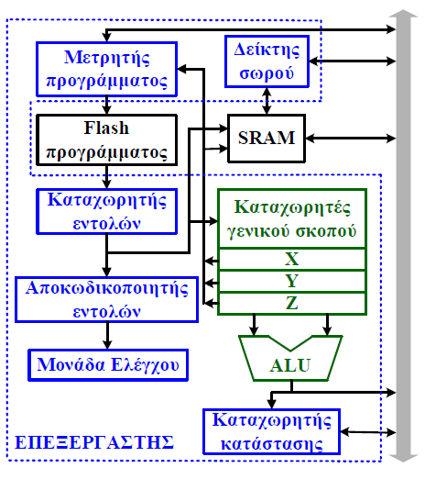
Η Αριθμητική Λογική Μονάδα (Arithmetic Logic Unit - ALU)
Πηγή:
Βιβλίο:
Ενσωματωμένα Συστήματα
Δρ. Π.
Παπάζογλου

Slide 3
Η Αριθμητική Λογική Μονάδα (Arithmetic Logic Unit - ALU)
Στην επιστήμη των υπολογιστών η Αριθμητική Λογική Μονάδα (ALU) αποτελεί τον πυρήνα του επεξεργαστή και είναι ένα ψηφιακό κύκλωμα το οποίο εκτελεί αριθμητικούς και λογικούς υπολογισμούς καθώς επίσης και
εντολές σε επίπεδο bit, ενώ αποθηκεύει τα αποτελέσματα των πράξεων σε συγκεκριμένο καταχωρητή.
Οι εντολές εκτελούνται στη διάρκεια μίας και μόνο περιόδου του σήματος χρονισμού. Κάθε πράξη που
εκτελείται από την ALU, επηρεάζει τις σημαίες (flags) που αποτελούν τα bits του καταχωρητή κατάστασης
(Status register), ανάλογα με την εκάστοτε εντολή.
Όλα τα άλλα στοιχεία του συστήματος του υπολογιστή – η μονάδα ελέγχου, οι καταχωρητές, η μνήμη, η
λειτουργία Ι/Ο υπάρχουν κυρίως για να προσκομίζουν δεδομένα στην ALU για να τα επεξεργαστεί, και κατόπιν εξάγουν τα αποτελέσματα.

Slide 4
Η Αριθμητική Λογική Μονάδα (Arithmetic Logic Unit - ALU)
Η ALU είναι θεμελιώδες δομικό στοιχείο της Κ.Μ.Ε. του υπολογιστή. Οι σύγχρονοι επεξεργαστές και οι μονάδες επεξεργασίας γραφικών, φιλοξενούν ισχυρές και πολύπλοκες ALU.
Μια ALU, πρέπει να επεξεργάζεται αριθμούς χρησιμοποιώντας την ίδια μορφή όπως και το υπόλοιπο ψηφιακό κύκλωμα. Ως γνωστόν, η μορφή με την οποία αναπαριστώνται όλοι οι αριθμοί, χαρακτήρες
στους σύγχρονους υπολογιστές είναι με την χρησιμοποίηση του δυαδικού συστήματος (με 0 και 1).
Μια ALU, φορτώνει δεδομένα από καταχωρητές (registers) εισόδου, μία εξωτερική μονάδα λέει στην
ALU, ποιες πράξεις να κάνει στα δεδομένα, και στο τέλος η ALU αποθηκεύει το αποτέλεσμα σε έναν εξωτερικό καταχωρητή. Τέλος ειδικοί μηχανισμοί μετακινούν τα δεδομένα από τους καταχωρητές στη
μνήμη.

Slide 5
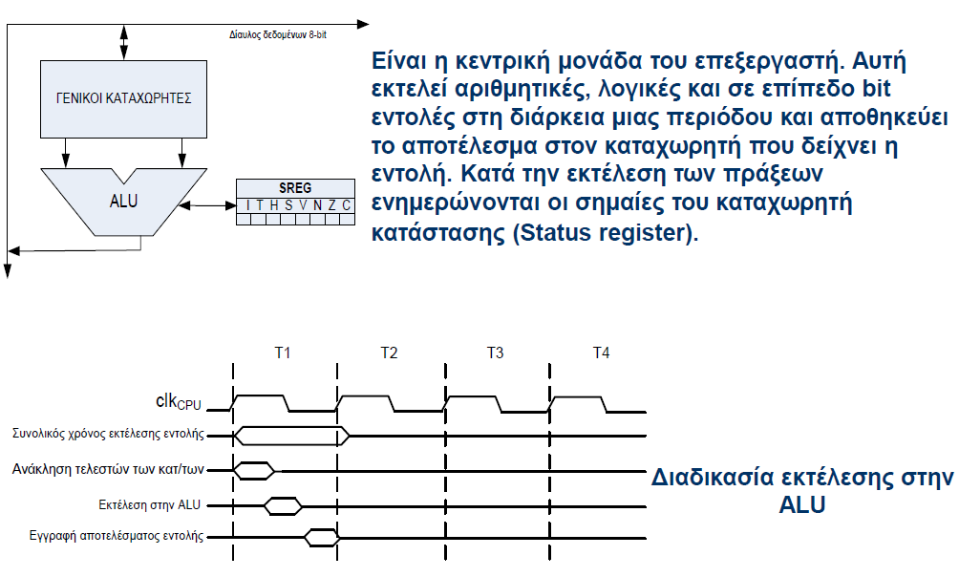
Η Αριθμητική Λογική Μονάδα (Arithmetic Logic Unit - ALU)
ΒΑΣΙΚΗ
ΑΡΧΙΤΕΚΤΟΝΙΚΗ
AVR
ΠΗΓΗ:
ΣΥΣΤΗΜΑΤΑ
ΜΙΚΡΟΥΠΟΛΟΓΙΣΤΩΝ
Κ. ΠΕΚΜΕΣΤΖΗ

Slide 6
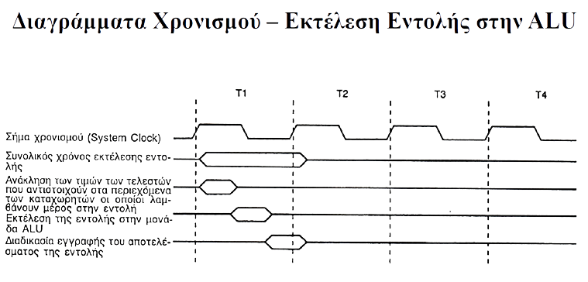
Η Αριθμητική Λογική Μονάδα (Arithmetic Logic Unit - ALU)

Slide 7
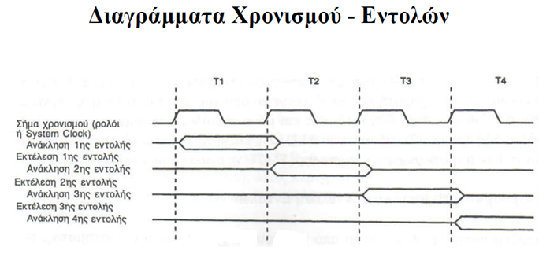
Η Αριθμητική Λογική Μονάδα (Arithmetic Logic Unit - ALU)

Slide 8
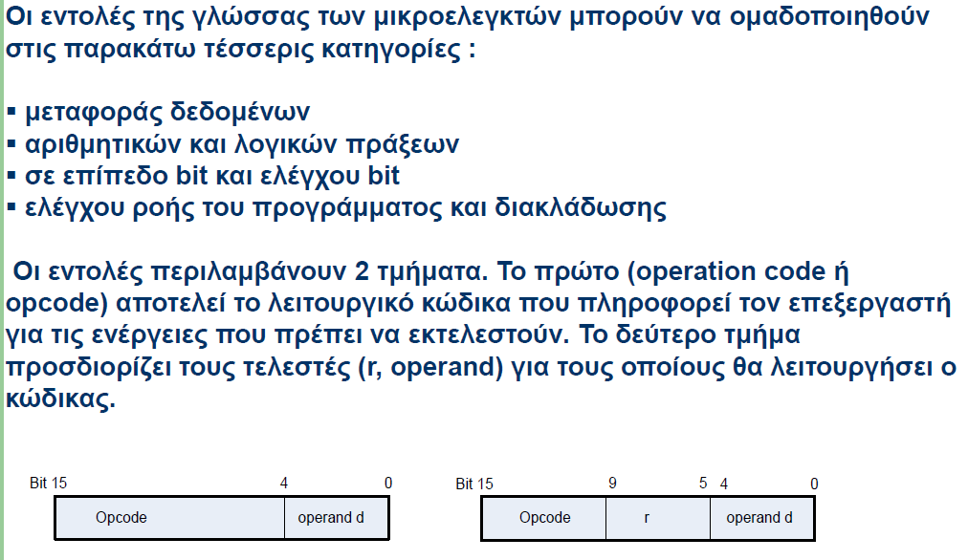
Η Αριθμητική Λογική Μονάδα (Arithmetic Logic Unit - ALU)
ΒΑΣΙΚΗ
ΑΡΧΙΤΕΚΤΟΝΙΚΗ
AVR
ΠΗΓΗ:
ΣΥΣΤΗΜΑΤΑ
ΜΙΚΡΟΥΠΟΛΟΓΙΣΤΩΝ
Κ. ΠΕΚΜΕΣΤΖΗ

Slide 9
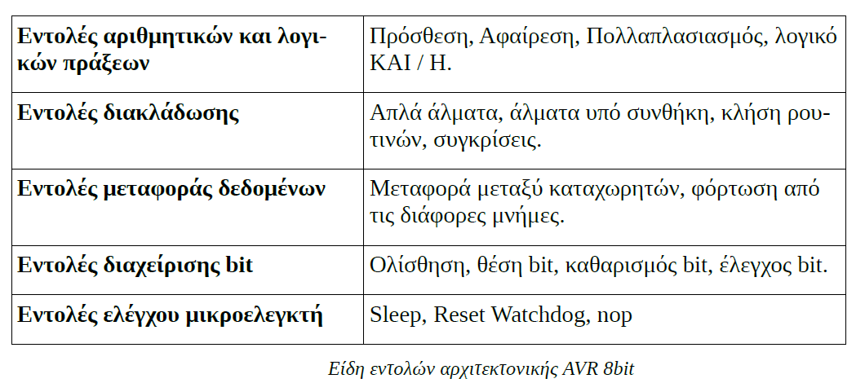
Η Αριθμητική Λογική Μονάδα (Arithmetic Logic Unit - ALU)
ΠΗΓΗ:
Παπαπαύλου Χρήστος
Πανεπιστήμιο Πατρών

Slide 10
Καταχωρητές (Registers)
Τι είναι ένας καταχωρητής;
Σε έναν υπολογιστή, ο καταχωρητής είναι ένας υψηλής ταχύτητας ειδικός χώρος αποθήκευσης εντός του επεξεργαστή.
Ένας καταχωρητής μπορεί να κρατάει εντολές, διευθύνσεις και οτιδήποτε άλλο είδος δεδομένων.

Slide 11
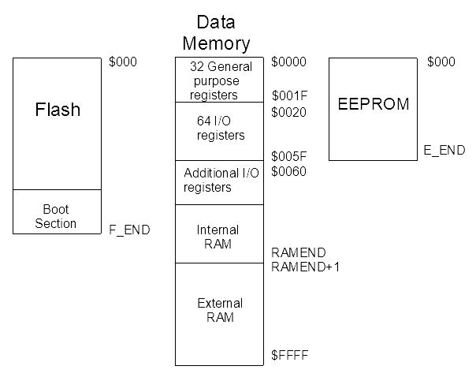
Καταχωρητές (Registers)
Μνήμη
Δεδομένων 8bit
Μνήμη
Προγράμματος
(εντολές - instructions)
16bit
Μνήμη
Δεδομένων ROM
8bit

Slide 12
Καταχωρητές Γενικού Σκοπού (General Purpose Registers)
Οι καταχωρητές γενικού σκοπού είναι καταχωρητές τους οποίους μπορεί να χρησιμοποιήσει ο προγραμματιστής για να αποθηκεύσει προσωρινά δεδομένα κατά την εκτέλεση ενός προγράμματος.
Ο AVR AT90S8515 έχει 32 καταχωρητές γενικού σκοπού που είναι μέρος της Μνήμης Δεδομένων.
Το Αρχείο καταχωρητών (Register File) έχει βελτιστοποιηθεί για τους μικροελεγκτές AVR με ένα σύνολο εντολών της ενισχυμένης αρχιτεκτονικής RISC.
Οι εντολές αυτές έχουν ένα ή δύο ορίσματα (operands Rd, Rr), τα οποία είναι πάντοτε οι καταχωρητές γενικού σκοπού R0 έως R31.
Κάθε καταχωρητής έχει μία διεύθυνση μνήμης δεδομένων, η χαρτογράφηση των οποίων δείχνει απευθείας στις 32 πρώτες θέσεις του χώρου δεδομένων του χρήστη.

Slide 13
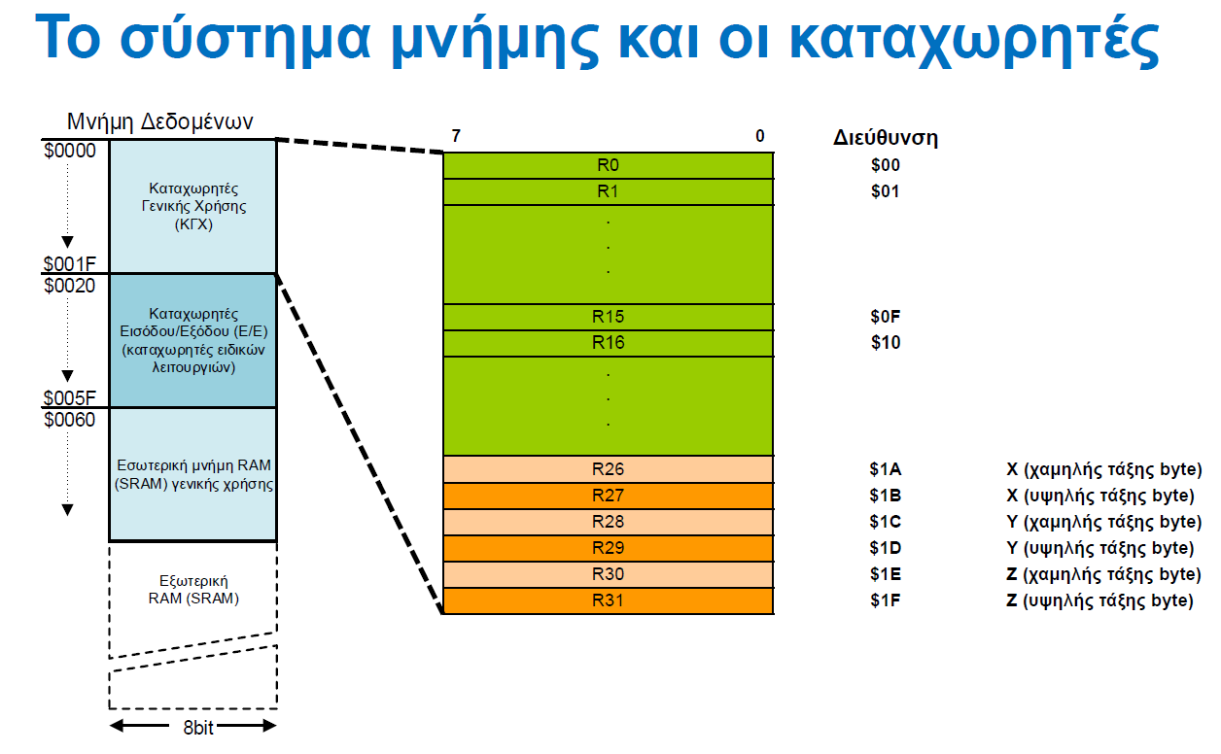
Καταχωρητές (Registers)
Πηγή:
Βιβλίο:
Ενσωματωμένα Συστήματα
Δρ. Π.
Παπάζογλου

Slide 14
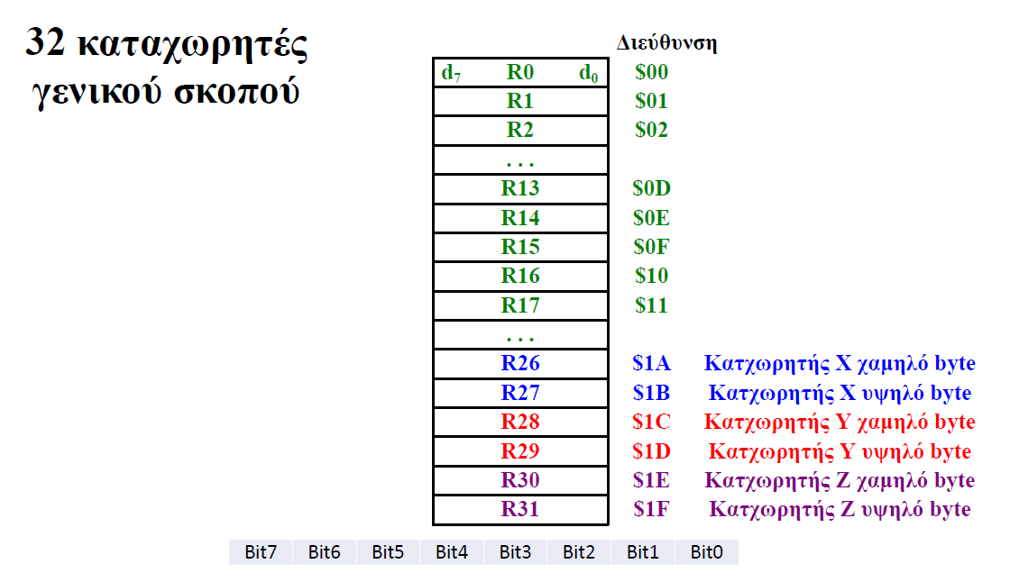
Καταχωρητές Γενικού Σκοπού (General Purpose Registers)
8bit κάθε ένας

Slide 15
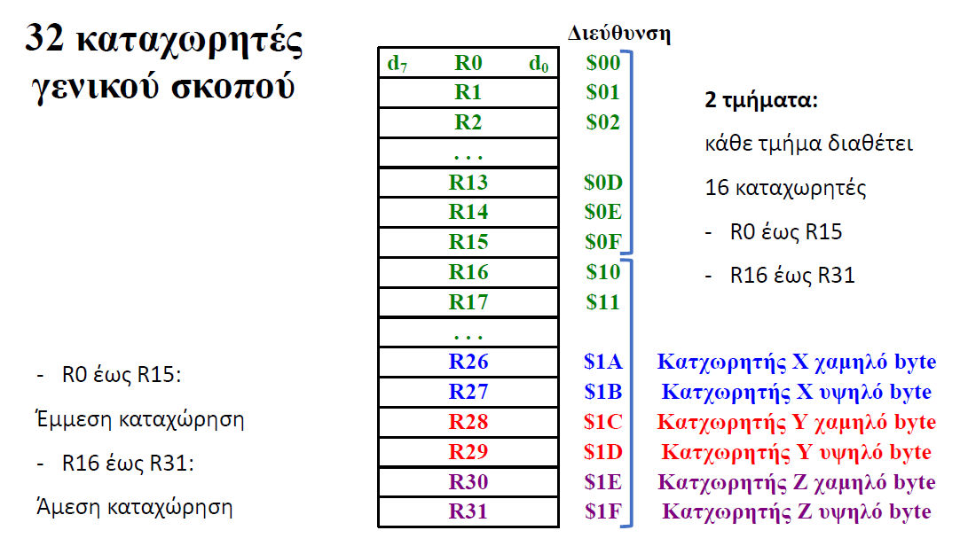
Καταχωρητές Γενικού Σκοπού (General Purpose Registers)

Slide 16
Καταχωρητές Δείκτες (Pointer Registers)
Καταχωρητές Χ,Υ,Ζ
Οι καταχωρητές R26, R27, R28, R29, R30 και R31 έχουν μερικές επιπλέον λειτουργίες.
Οι συγκεκριμένοι καταχωρητές είναι δείκτες διεύθυνσης εύρους 16-bit για την έμμεση διευθυνσιοδότηση του χώρου δεδομένων (SRAM).
Οι καταχωρητές αυτοί αντιστοιχίζονται (ανά δύο) σε 3 άλλους καταχωρητές στο Χ, Υ και Ζ.
Ο καταχωρητής Χ ορίζεται από τους καταχωρητές R27, R26, αντίστοιχα ο καταχωρητής Υ ορίζεται
από τους καταχωρητές R29, R28 και ο καταχωρητής Ζ ορίζεται από τους καταχωρητές R31, R30. Οι
καταχωρητές Χ, Υ και Ζ έχουν εύρος 16bit και χρησιμοποιούνται ως δείκτες (δείκτης Χ, δείκτης Υ, δείκτης Z).

Slide 17
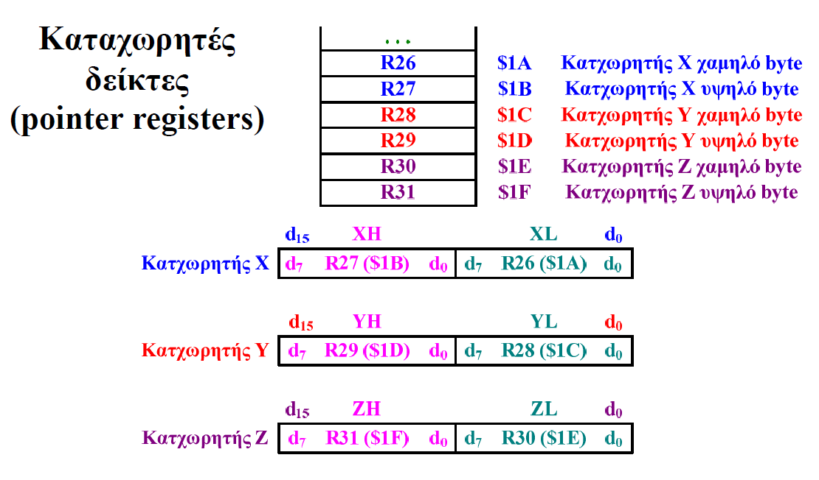
Καταχωρητές Δείκτες (Pointer Registers)

Slide 18
Καταχωρητής Μετρητής (Program Counter)

Slide 19
Καταχωρητής Μετρητής (Program Counter)
Ο Program Counter (PC) είναι ένας καταχωρητής που υπάρχει σε όλους τους μικροεπεξεργαστές (CPU).
Όλοι οι μικροελεγκτές περιέχουν ένα μικροεπεξεργαστή και αυτός έχει ένα program counter. Ο σκοπός
αυτού είναι να κρατάει/αποθηκεύει τη διεύθυνση (address) της επόμενης εντολής που πρόκειται να
εκτελεστεί από τον μικροεπεξεργαστή του μικροελεγκτή.
Το μέγεθος (width) του PC ενός μικροελεγκτή μετριέται σε bits. Καθώς μια εντολή φορτώνεται (fetched), o PC αυξάνει την τιμή του κατά 1.
Μετά την εκτέλεση o PC δείχνει την επομένη εντολή της ακολουθίας. Όταν γίνεται reset ή restart
φυσιολογικά o PC γυρίζει στην τιμή 0. Δε λειτουργεί σαν ένας συνηθισμένος καταχωρητής, αλλά
χρησιμοποιούνται ειδικές εντολές (π.χ. JUMP, CALL, RTS) για να αλλάξουν οι τιμές του.

Slide 20
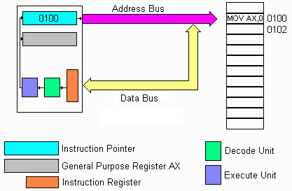
Καταχωρητής Μετρητής (Program Counter)
Κλήση και εκτέλεσης εντολής μέσω του
Program Counter
Ο Instruction Pointer δείχνει τη διεύθυνση
της εντολής που πρόκειται να κληθεί από
τη μνήμη Flash
H διεύθυνση αυτή οδηγείται στο Address Bus (Δίαυλο Διευθύνσεων) για να κληθεί η εντολή από τη μνήμη Flash (0100)
Έπειτα η εντολή αποκωδικοποιείται και
εκτελείται. Το αποτέλεσμα αποθηκεύεται
στο GPR ΑΧ (καταχωρητή γενικού σκοπού)
Μετά ο Instruction Pointer αναλαμβάνει την επόμενη εντολή (0102).

Slide 21
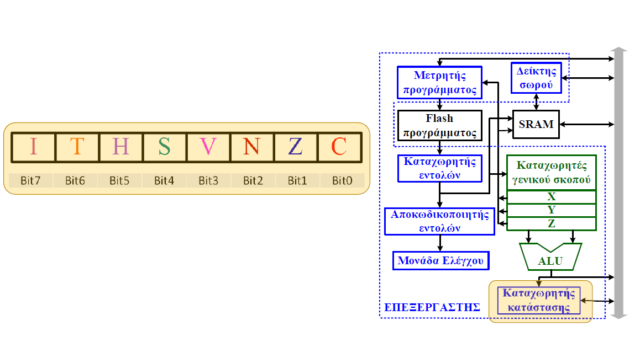
Καταχωρητής Κατάστασης (Status Register = SREG)

Slide 22
Καταχωρητής Κατάστασης (Status Register = SREG)
StatusREGister (SREG)
Ο καταχωρητής κατάστασης περιέχει πληροφορίες που αφορούν τα αποτελέσματα των πιο πρόσφατων αριθμητικών πράξεων.
Οι πληροφορίες αυτές μπορούν να χρησιμοποιηθούν για την αλλαγή της ροής του προγράμματος.
Επιπλέον, ο συγκεκριμένος καταχωρητής κατάστασης ενημερώνεται μετά από όλες τις
πράξεις της ALU.
O καταχωρητής κατάστασης περιλαμβάνει 8 bits, το καθένα από τα οποία αντιστοιχεί σε μία σημαία (flag).
Οι σημαίες μας ενημερώνουν για την κατάσταση στην οποία βρίσκεται ο επεξεργαστής.

Slide 23
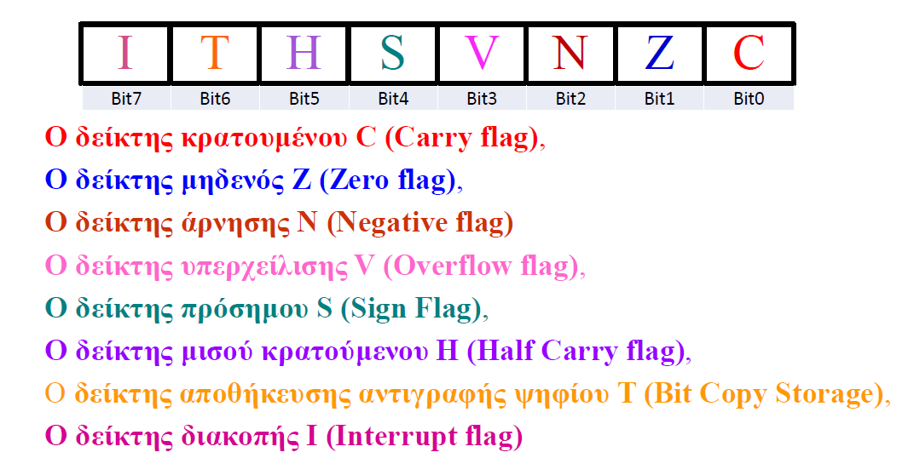
Καταχωρητής Κατάστασης (Status Register = SREG)
FLAGS
ΣΗΜΑΙΕΣ

Slide 24
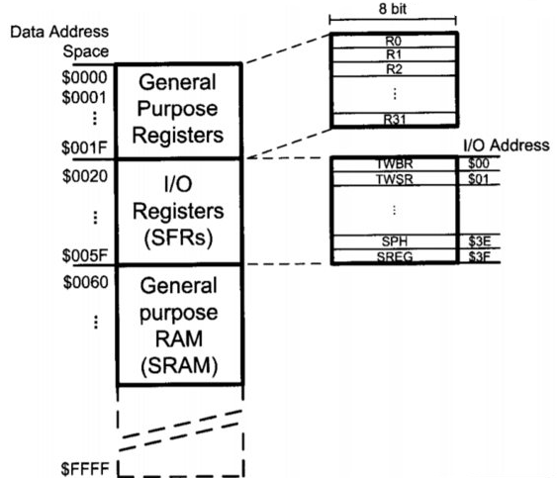
Καταχωρητές Εισόδου / Εξόδου (I/O Registers)

Slide 25
Καταχωρητές Εισόδου / Εξόδου (I/O Registers)
Είναι 64 καταχωρητές με χωρητικότητα 8bit και προσφέρουν πρόσβαση στο υλικό και τις δυνατότητες του μικροελεγκτή.
Για παράδειγμα, η αποστολή δεδομένων σε εξωτερικό κύκλωμα μέσω κάποιας θύρας επικοινωνίας,
γίνεται με την εγγραφή στον αντίστοιχο καταχωρητή ελέγχου. Η ίδια φιλοσοφία χρησιμοποιείται για
την πρόσβαση σε χρονιστές, κλπ.
Η προσπέλαση των καταχωρητών μπορεί να γίνει είτε με το συμβολικό όνομα, είτε με τη διεύθυνση. Για παράδειγμα, μέσω του καταχωρητή DDRB μπορούμε να καθορίσουμε την κατεύθυνση των
δεδομένων των ακροδεκτών της ψηφιακής θύρας B, ενώ με τον PORTB μπορούμε να ενεργοποιήσουμε
συγκεκριμένους ακροδέκτες (π.χ. να ανάψουμε ένα LED).

Slide 26
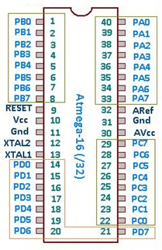
Καταχωρητές Εισόδου / Εξόδου (I/O Registers)
Καθορίζουν την κατάσταση των θυρών (Ports A, B, C, D)

Slide 27
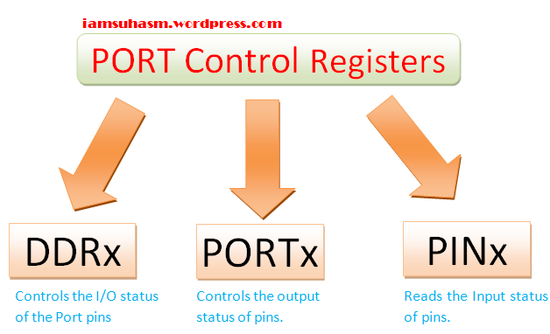
Καταχωρητές Εισόδου / Εξόδου (I/O Registers)
Κάθε PORT σε έναν AVR έχει τρεις καταχωρητές ελέγχου. Τους DDRx, PORTx, PINx.
http://2016embedded.blogspot.com

Slide 28
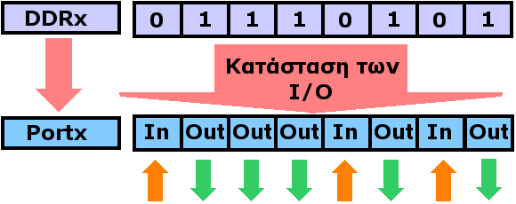
Καταχωρητές Εισόδου / Εξόδου (I/O Registers)
DDRx. Επιλογή για είσοδο ή έξοδο.
Ο καταχωρητής DDRx καθορίζει ποιο pin του μικροελεγκτή θα είναι είσοδος και ποιο έξοδος. Όταν κάποιο bit στον καταχωρητή αυτόν είναι σε λογικό 1 τότε το αντίστοιχο pin της Port είναι έξοδος. Όταν είναι σε λογικό 0 το pin είναι είσοδος. Στο παρακάτω γράφημα για παράδειγμα έχουμε 5 εξόδους και 3
εισόδους.
https://alexkaltsas.wordpress.como/

Slide 29
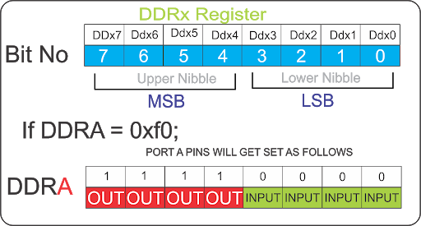
Καταχωρητές Εισόδου / Εξόδου (I/O Registers)
ΠΑΡΑΔΕΙΓΜΑ
http://www.blog.inventix.in/?p=202

Slide 30
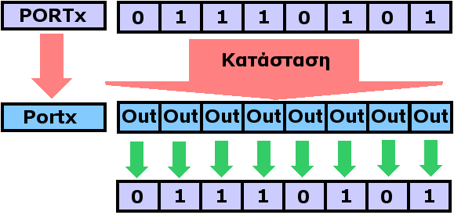
Καταχωρητές Εισόδου / Εξόδου (I/O Registers)
PORTx. Έξοδοι σε λογικό 0 ή 1.
Ο καταχωρητής PORTx ελέγχει την τάση σε ένα pin, δηλαδή αν μία έξοδος θα είναι σε λογικό 1 (Vcc) ή σε λογικό 0 (GND). Όταν κάποιο bit στον καταχωρητή αυτόν είναι σε λογικό 1 τότε η αντίστοιχη έξοδος θα είναι σε λογικό 1. Όταν είναι σε λογικό 0 η έξοδος θα είναι σε λογικό 0.
Στην εικόνα αριστερά για μία Port που όλα τα pins είναι ορισμένα να είναι έξοδοι, 5 βρίσκονται σε λογικό 1.
Αν είχαμε μερικά leds σε όλες τις εξόδους, μόνο τα 5 θα ήταν αναμμένα.

Slide 31
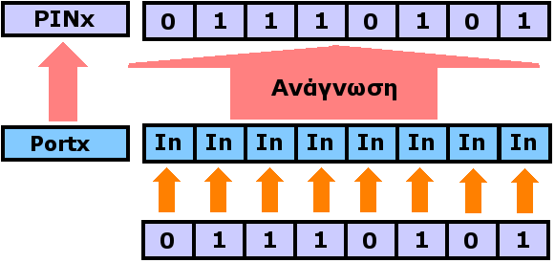
Καταχωρητές Εισόδου / Εξόδου (I/O Registers)
PINx. Ανάγνωση κατάστασης εισόδων.
Ο καταχωρητής PINx μας δείχνει την κατάσταση (την τάση) που βρίσκεται μία είσοδος του μικροελεγκτή. Όταν κάποιο bit στον καταχωρητή αυτόν είναι σε λογικό 1 σημαίνει πως η αντίστοιχη
είσοδος βρίσκεται σε λογικό 1 (Vcc). Όταν είναι σε λογικό μηδέν σημαίνει πως η αντίστοιχη είσοδος
βρίσκεται σε λογικό 0 (GND).
Για μία Port που είναι όλα τα pins ορισμένα να είναι είσοδοι,5 βρίσκονται σε λογικό 1 και 3 σε λογικό 0.
The PINx(n) register is a read only register that reflects the current logical value on the port pin.

Slide 32
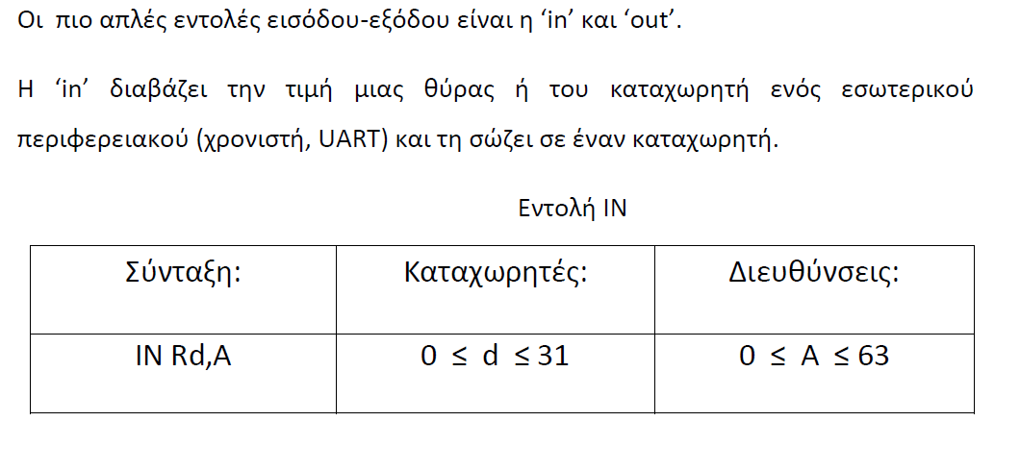
Καταχωρητές Εισόδου / Εξόδου (I/O Registers)

Slide 33
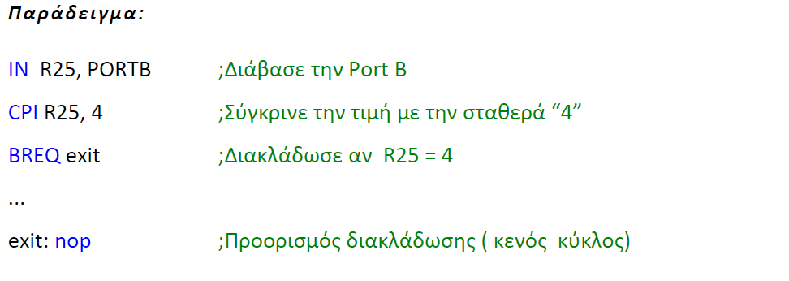
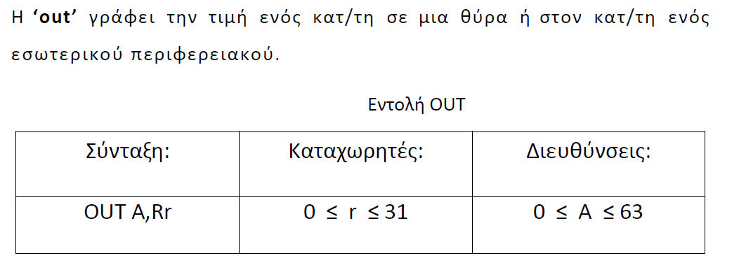
Καταχωρητές Εισόδου / Εξόδου (I/O Registers)

Slide 34
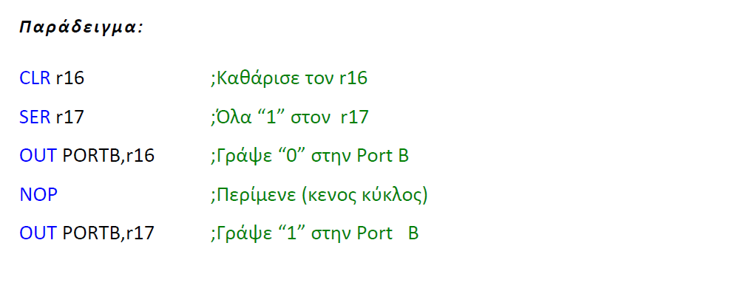
Καταχωρητές Εισόδου / Εξόδου (I/O Registers)

Slide 35
Μνήμες
Όλα τα ΕΣ (Ενσωματωμένα Συστήματα) φέρουν μια ποικιλία τεχνολογιών και ιδιοτήτων μνήμης.
Η μνήμη χρησιμοποιείται για να διατηρεί τα δεδομένα (είτε μόνιμα ή όσο διαρκεί η τροφοδοσία ρεύματος), και το πρόγραμμα εκτέλεσης του επεξεργαστή.
Οι μνήμες που διατηρούν τα δεδομένα τους ακόμα και χωρίς τροφοδοσία ονομάζονται μη-πτητικές (non-volatile) ενώ σε αντίθετη περίπτωση πτητικές (volatile).
Μία μνήμη αποτελείται από κελιά στα οποία αποθηκεύονται bits (0 = απουσία τάσης, 1=παρουσία τάσης).
Τα bits ομαδοποιούνται σε λέξεις συνήθως των 8 στοιχείων (8 bits) ή και των 16, 32 bits.
Έτσι αν υπάρχουν m λέξεις των n bits τότε μία μνήμη θα έχει m x n bits σύνολο (χωρητικότητα) για παράδειγμα 4k λέξεις = 4 χιλιάδες λέξεις των 8 bits = 32kBytes .

Slide 36
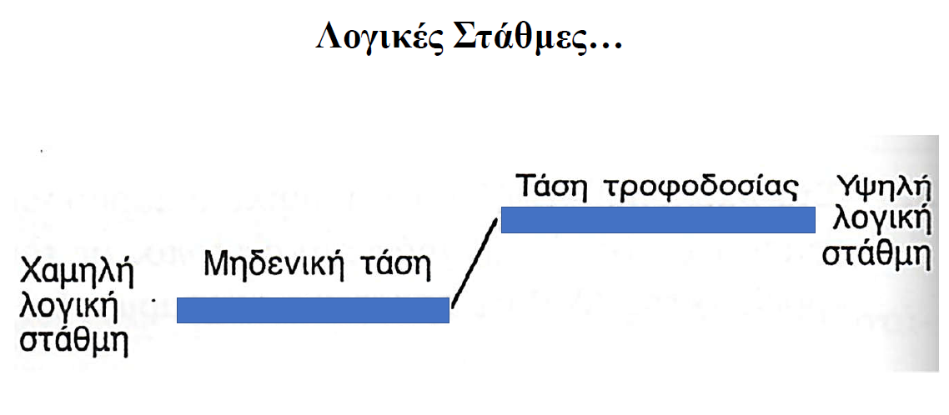
Bit = 1
Bit = 0

Slide 37
Tύποι και χωρητικότητες μνημών
Το Υποσύστημα μνήμης του AT90S8515 αποτελείται από:
8 kbyte προγραμματιζόμενης μέσα στο σύστημα ταχείας μνήμης (In System Programmable flash memory ή ISP flash) απ’ την οποία μπορεί να γίνει ανάγνωση ενώ ταυτόχρονα γίνεται εγγραφή.
512 byte EEPROM,
512 στατικής RAM (Static RAM ή SRAM), δυνατότητα διασύνδεσης εξωτερικής μνήμηχωρητικότητας έως και 32 kbyte,
32 ενεργούς καταχωρητές (registers) γενικού σκοπού,
64 γραμμές I/O γενικού σκοπού.

Slide 38
Xαρτογράφηση μνημών
Μικροελεγκτής AT90S8515 Πηγή: Ψηφιακή Σχεδίαση Δ. Πογαρίδη

